Slide 1




属于你的舞台
校园企业宣讲招聘
昆明齐瑞丰农业科技有限公司

Slide 2

目录
1
我们是谁——公司介绍
CONTENTS
2
为什么选择我们——发展平台及福利
3
我们需要的人才——岗位需求
4
如何加入我们——报名方式

Slide 3
我们是谁
01
公司介绍

Slide 4

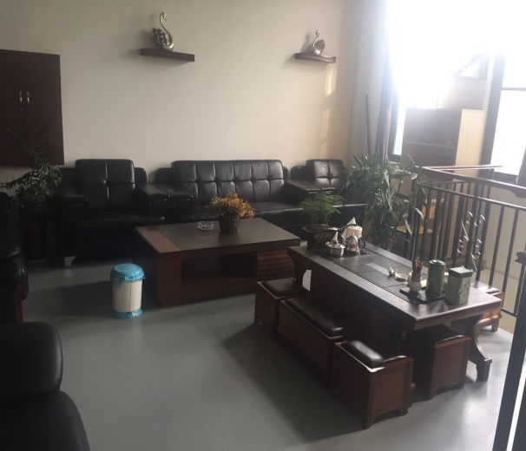
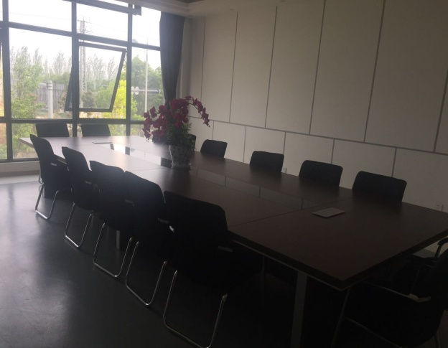
公司简介
昆明齐瑞丰农业科技有限公司
齐瑞丰农业科技有限公司本着团结守信、合作共赢、信誉为本的经营理念，致力于发展“三农”，为农户提供优质的农资产品和农务服务，经过13年的风雨历程，现已发展成为一家专业经营、销售国内外优质知名品牌复合肥、农药及籽种企业。公司实力雄厚，与多个知名农资品牌建立了良好战略合作伙伴关系，公司拥有合作客户上千余家，业务密布云南全省各地，在2015年销售额突破6000万元，已是云南省主要的农资供应商。公司现阶段三至五年战略目标，成为一家产、供、销一体化的农资知名企业。
右键更改图片

Slide 5
发展历程
2021
2019
战略目标
成为云南农业界最具影响力的产、供、销一体化的农资企业。
2016
2019年客户数量持续增长，已上升到上千余家，业务已遍布云南各地区。
2015
2016年我们的客户量增加到了400余家。
2012
2015年销售额突破6000万，成为云南有一定规模的农资供应商，同年我们也成立了我们的直营体系。
2006
公司成立
2012年8月24日成立昆明齐瑞丰农业科技有限公司
晋宁农资店
公司前身

Slide 6

企业荣誉
2014年
荣获：金穗奖
2016年
荣获：2016年度央企产品年销量突出贡献奖
2016年
荣获：农户放心企业
2017年
荣获： 2017年度荣获央企原药厂家单品推广二等奖
2018年
荣获：2018年度荣获国企单品销量突出贡献奖
荣誉时刻
Honor Time

Slide 7
业务范围
承接、经营、销售
国内外知名品牌，我公司主要以高端产品为主
肥料
农药合作的都是有原药的厂家
肥料合作商都是央企、国企等大型企业的高端进口产品
农药
籽种

Slide 8
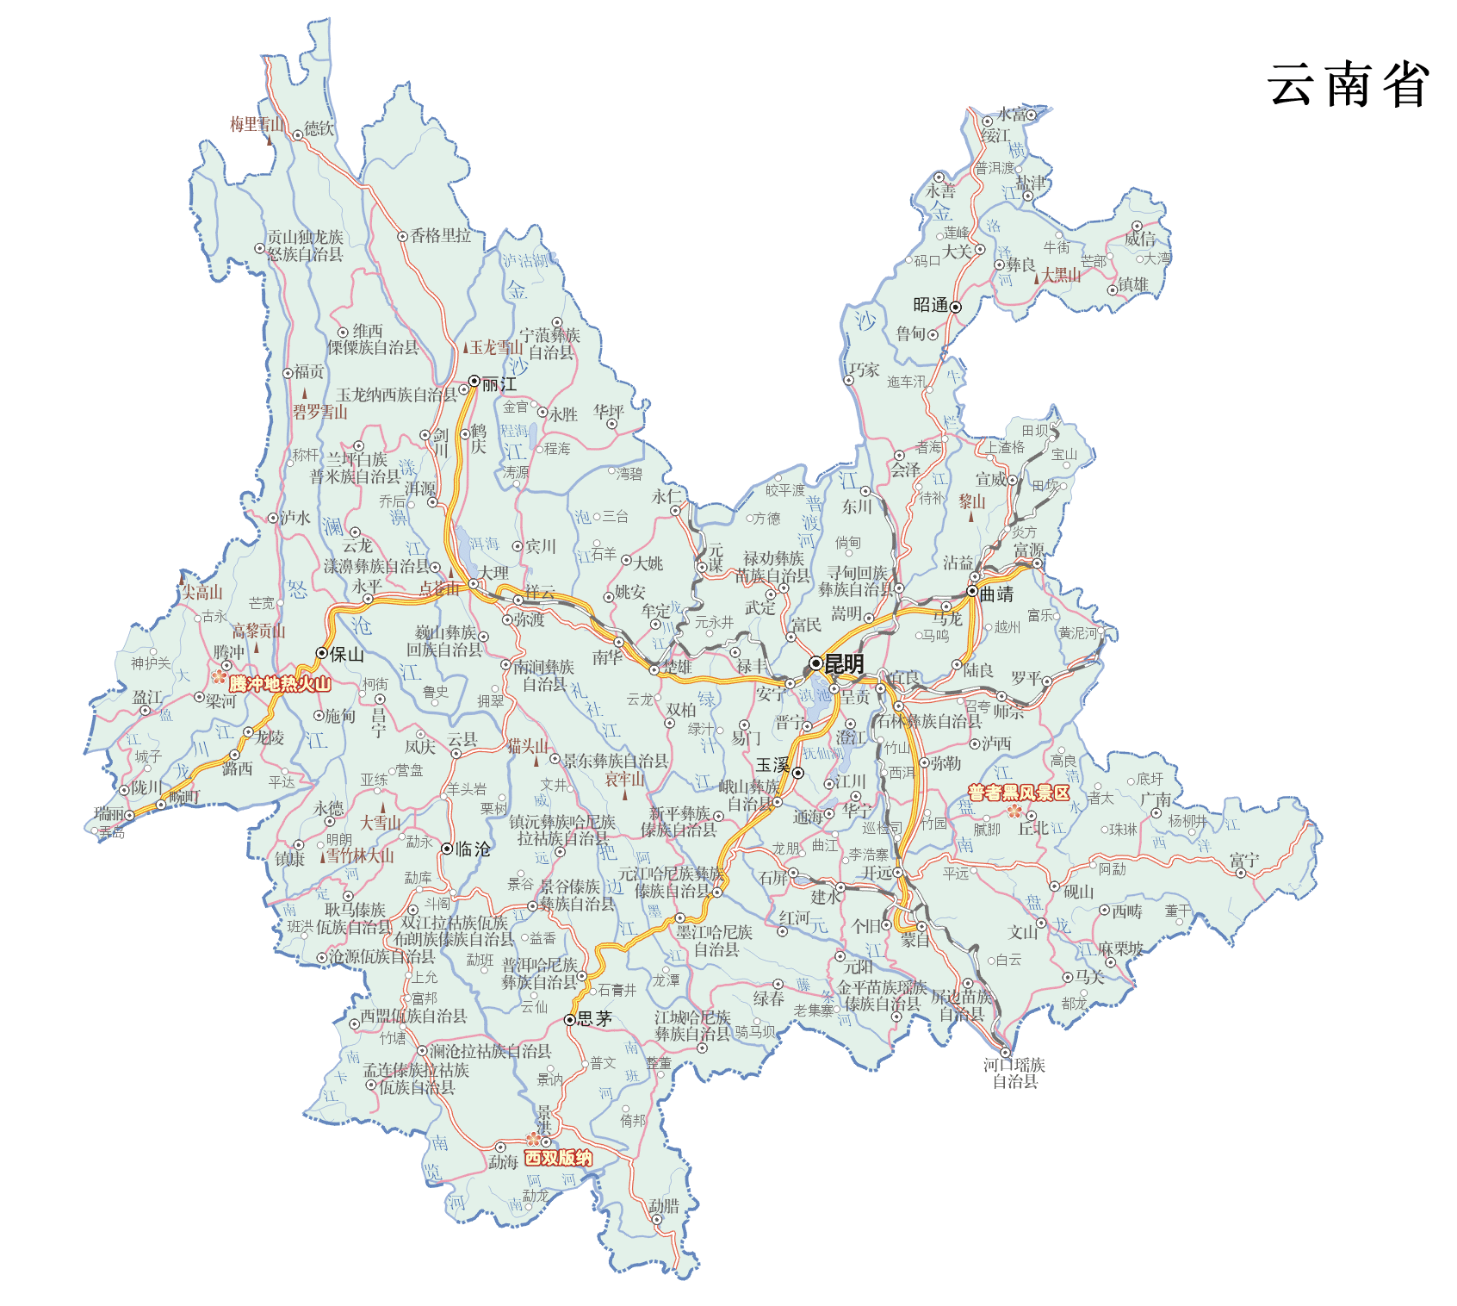
未来规划
50家直营店
产供销一体化
年创利润破亿

Slide 9
为什么选择我们
02
发展平台及福利

Slide 10
企业文化
我们的精神
简单、专注自强不息
我们的愿景
成为最具规模、
最一流的农资知名企业
我们的作风
我们的使命
信守承诺 没有借口
绝对服从 永不言败
通过齐瑞丰的产品品质，帮助我们的合作商成为地方冠军，帮助合作企业商成为行业冠军

Slide 11
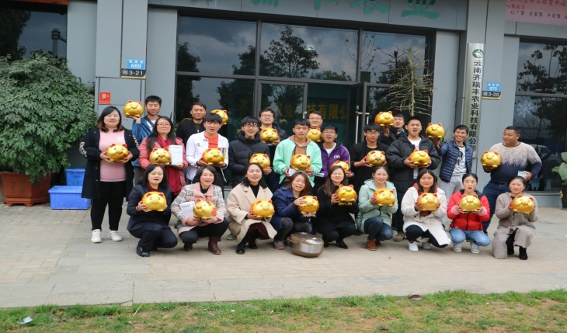
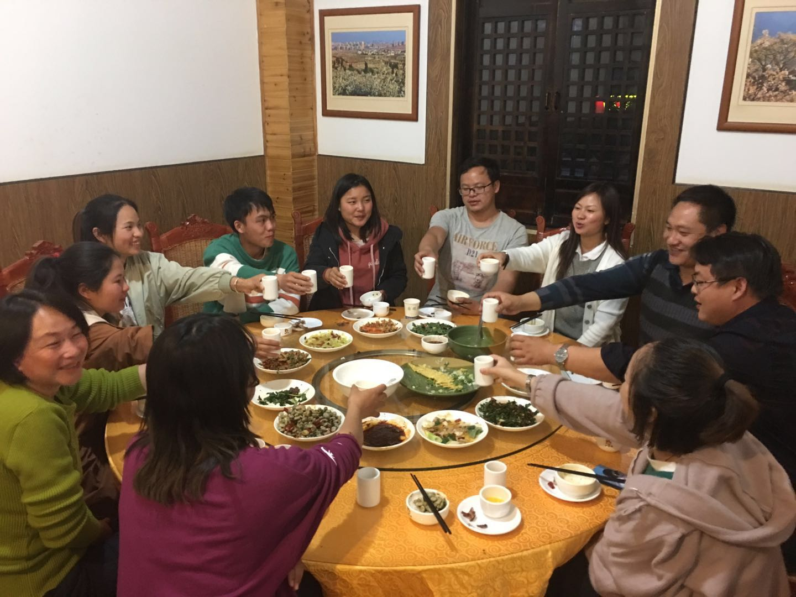
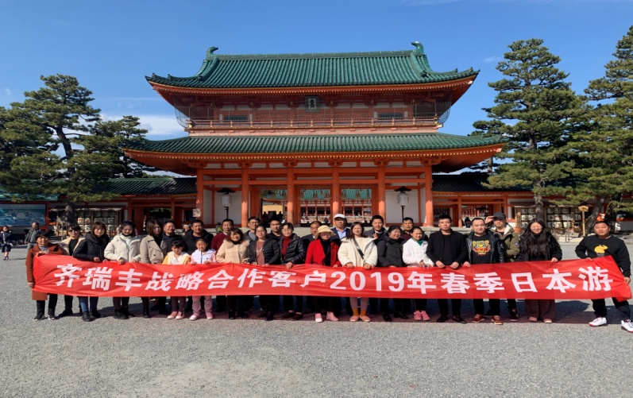
文化活动
Unite
责任
Excellent
诚信铸就品牌 品牌源于实力
Integrity makes brand brand originate from strength
拼搏

Slide 12
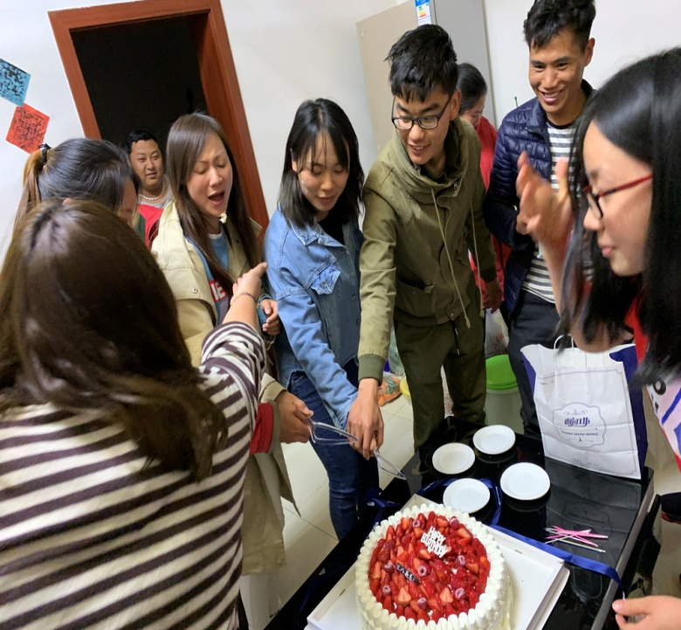
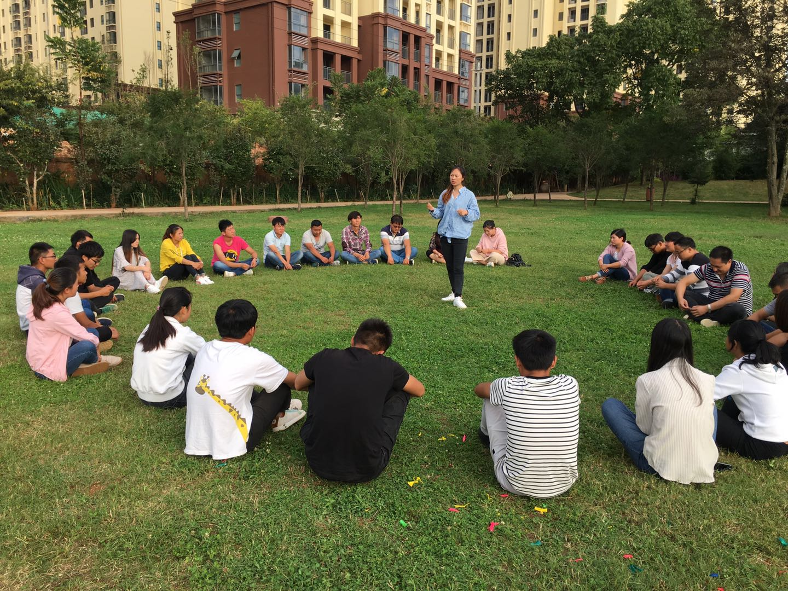
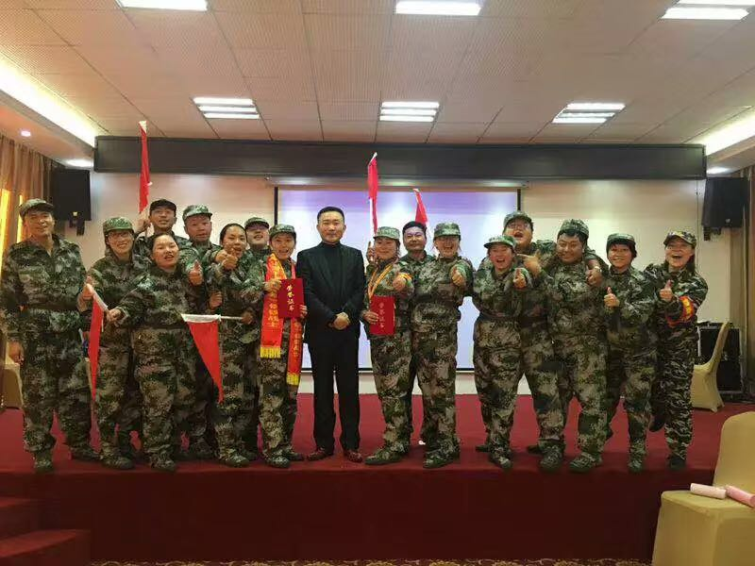
文化活动
Unite
责任
Excellent
诚信铸就品牌 品牌源于实力
Integrity makes brand brand originate from strength
拼搏

Slide 13



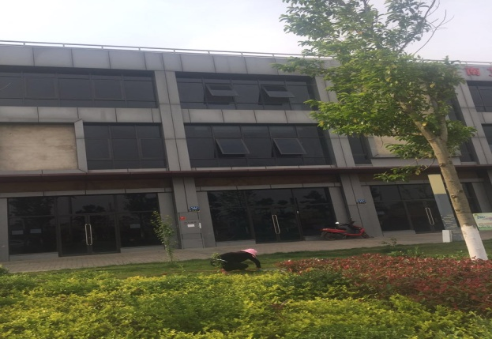
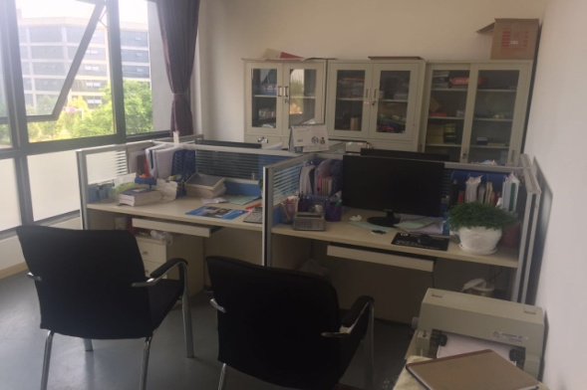
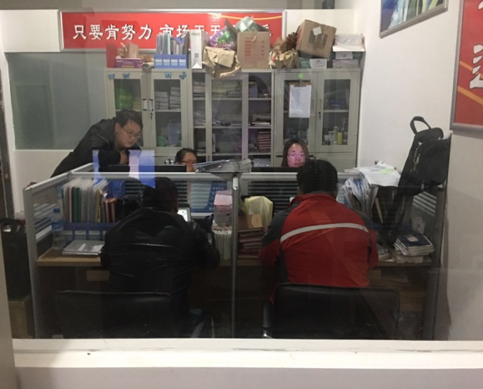

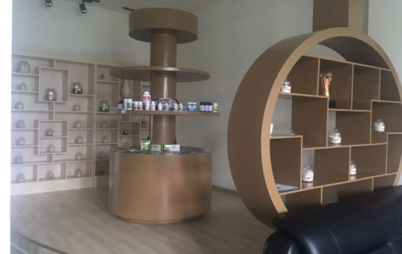
公司办公区一角
舒适·人性化·温馨·贴心

Slide 14
薪酬组成
基本薪资
业绩提成
岗位津贴
薪资
生活津贴
绩效工资

Slide 15

员工福利
新人引进奖
电话
补贴
节日
礼金
优秀
员工奖
生日
福利
员工
宿舍
公费
旅游
出差
补贴
高低温
补贴
培训
学习
餐费 补贴
全勤奖

Slide 16
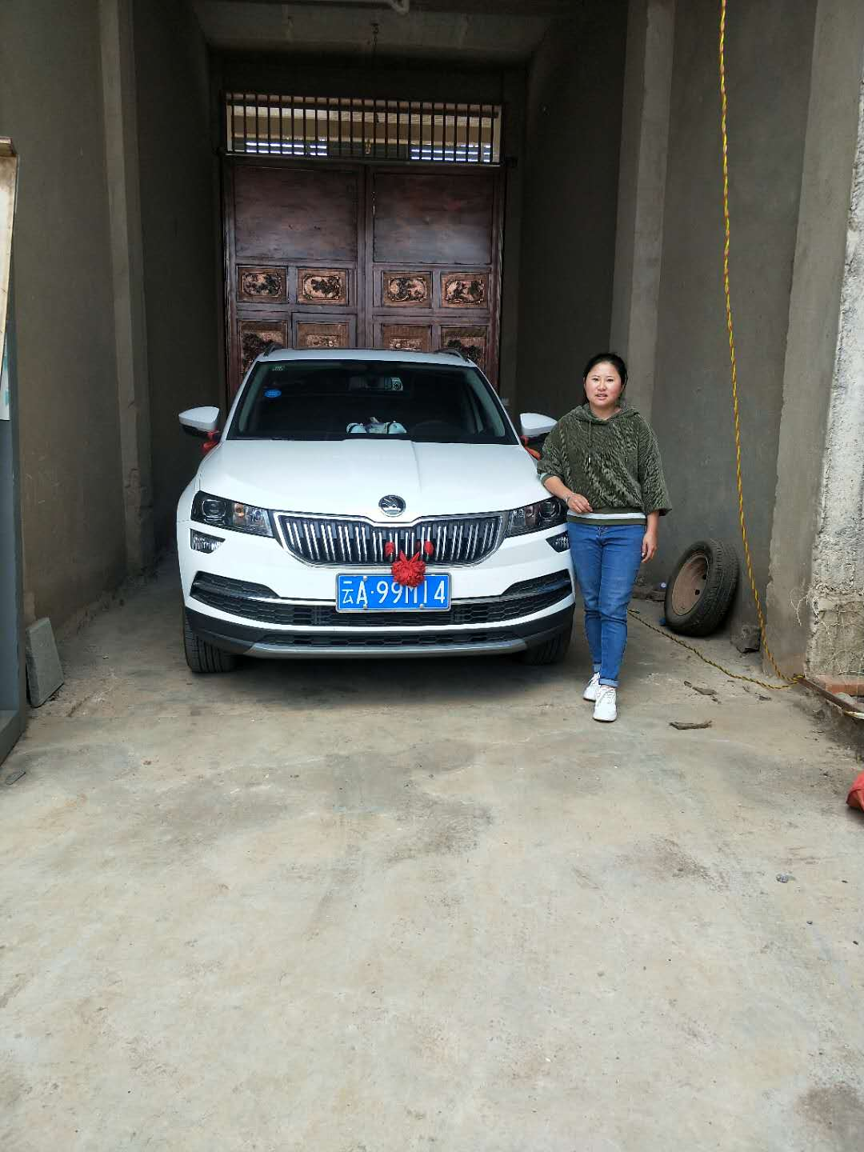
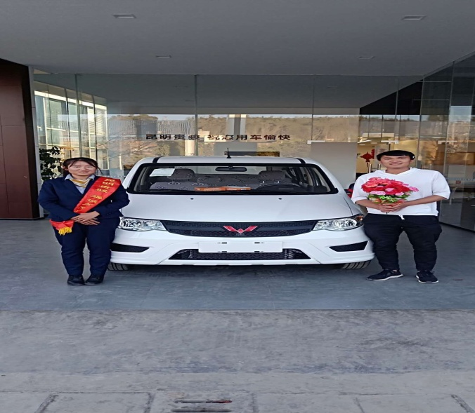
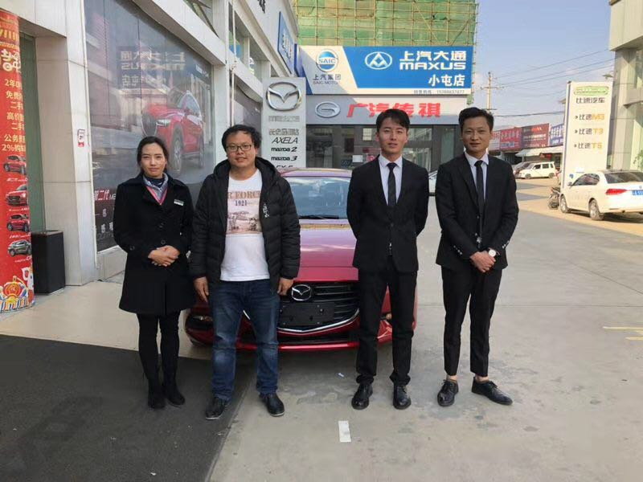
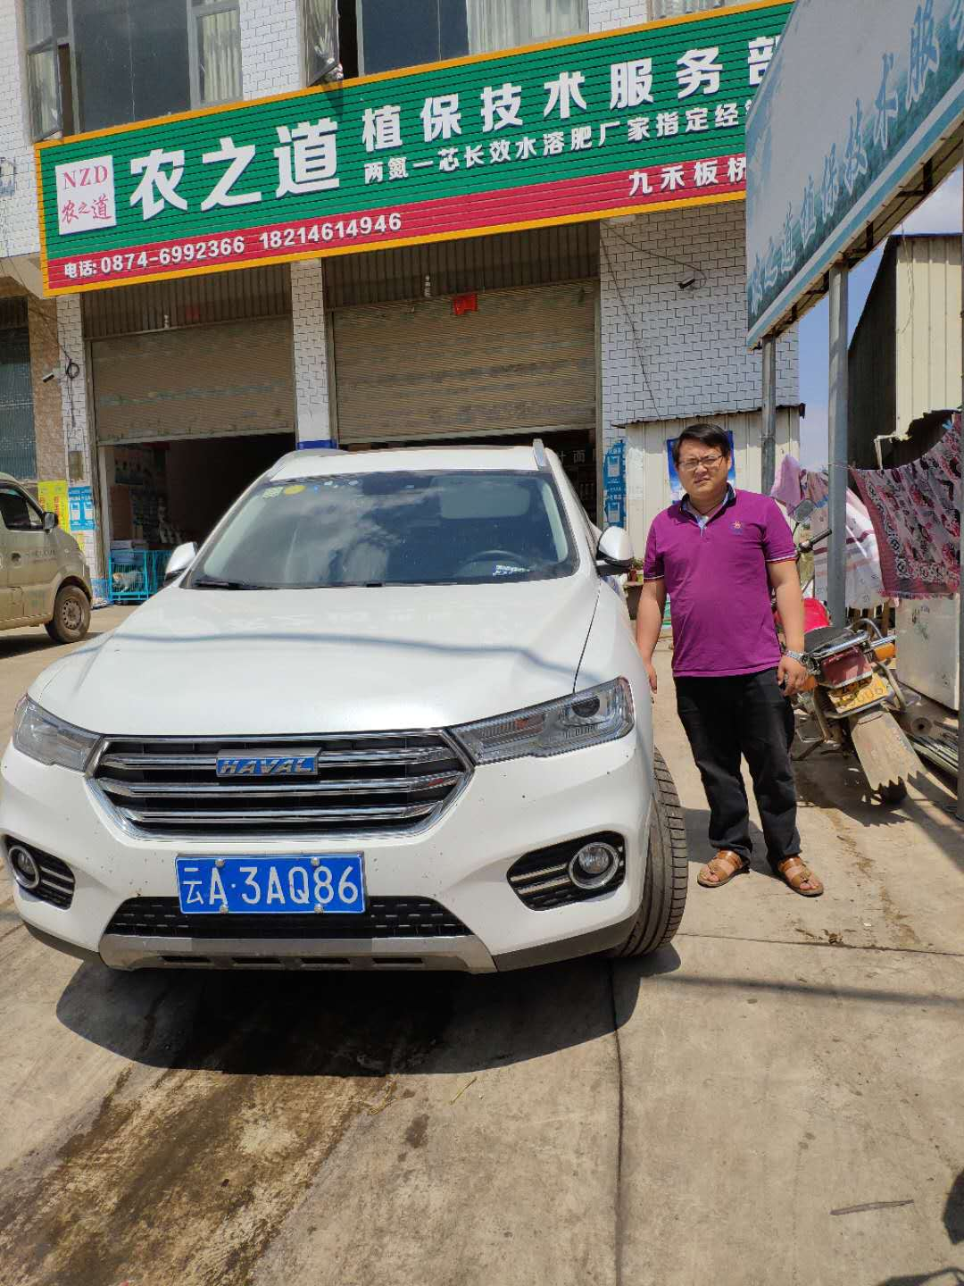
发展前景
在公司真正能实现3年买车5年买房

Slide 17

人才发展通道
区域经理
储备经理
二级业务员
一级业务员
业务员
有较强的管理领导能力有较强的市场开拓能力 连续3个月业绩超公司下达的销售目标或者1年业绩超过下达的销售目标，并经考核合格具备晋升 条件可晋升
具备较强的领导管理能力 具备较强的谈判技巧及客户开发能力 连续3个月绩效考核为A者、业绩达到或超过完成，经公司考核合格具备晋升条件可晋升
具备较强的管理领导能力 具备较强的谈判能力 能提高员工的工作积极性,连续3个月绩效考核为A者、业务指标达到或超额完成, 具备以上条件即可晋升
工作态度积极 连续3个月绩效考核为A者、业务指标达到或超额完成，具备以上条件即可晋升
良好的表达能力 熟练掌握公司产品参数及产品话述、并完成公司下达的销售目标

Slide 18
我们需要的人才
03
岗位需求

Slide 19
综合素质
综合素质
责任心
个人修养
学习能力
专业能力

Slide 20
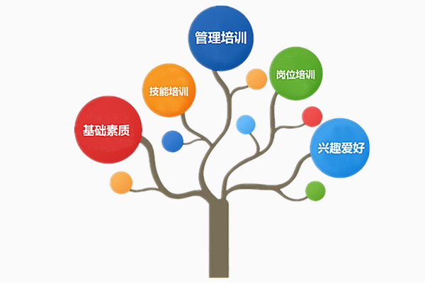
人才培养
入职培训
植保技术培训
销售技巧培训
辅导员指导

Slide 21

需求岗位
销售精英15——20人
企划部
2——3人
仓管员
1——2人
储备干部
5——8人
技术推广员8——15人
财务部
2——3人
人事行政
1——2人

Slide 22
任职要求
任职条件
A
具有良好的沟通能力及表达能力，有亲和力，敢于挑战自我
B
具备一定市场判断能力及分析能力
C
有责任心，能吃苦耐劳，能承受一定的工作压力

Slide 23

你有能力
我有平台
敢于挑战你就来！

Slide 24
如何加入我们
04
应聘方式与就业指导

Slide 25
应聘流程
试用期3个月，经考核具备良好的表达能力熟练掌握公司产品参数及产品话述、并完成公司下达的任务目标，转为正式员工。享受正式员工的晋升机制与福利待遇
面试合格的应届毕业生，及时电话通知并发放录取通知书
在学校指定地点对所有填表的学生依次进行面试
有意向的应届生填写《应聘人员面试登记表》、投递简历
正式员工
录取通知
面试
投递简历

Slide 26
联系方式
地址
联系人
电话
邮箱
昆明市呈贡新区滇池星城湖泽街669号
张女士15911725486
徐先生18313991369
0871——67471680
@1406944753qq.com

Slide 27
谢谢聆听
期待您登上我们的舞台
LOGO
昆明齐瑞丰农业科技有限公司

